Slide 1
স্বাগতম

Slide 2
শিক্ষক পরিচিতি
নাম- মোঃ সোহাগ চৌধুরী
পদবী- সহকারী শিক্ষক
বিদ্যালয়ের নাম-দাউদপুর সরকারি
প্রাথমিক বিদ্যালয়
নবাবগঞ্জ, দিনাজপুর।

Slide 3
পাঠ পরিচিতি
বিষয়-প্রাথমিক গনিত
শ্রেনি-১ম
অধ্যায়- ৩
পাঠের শিরোনাম –সংখ্যা গণনা (১-৫)

Slide 4
আবেগ সৃষ্টি
ছড়া গানের মাধ্যমে

Slide 5
শিখনফল –
৪.১.১। ১থেকে ৯ পর্যন্ত সংখ্যা প্রতীকগুলো নাম
অনুযায়ী শনাক্ত করতে পারবে।

Slide 6
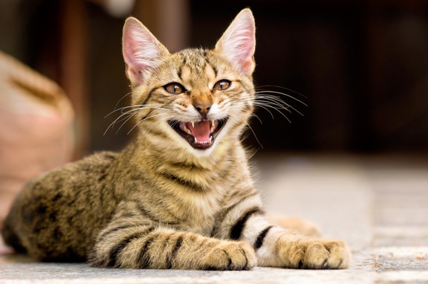
পূর্বজ্ঞান যাচাই

Slide 8
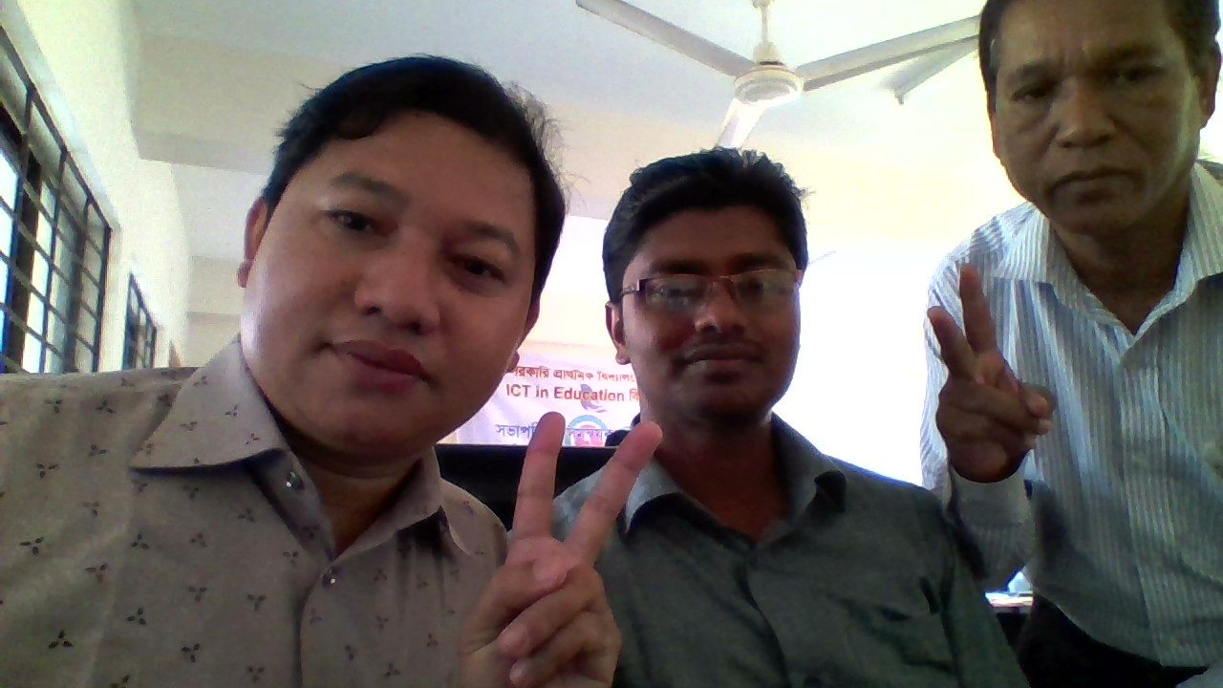

Slide 9
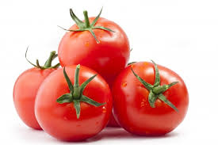

Slide 10
পাঠ শিরোনামঃ সংখ্যা (১ থেকে ৫ পর্যন্ত)

Slide 11
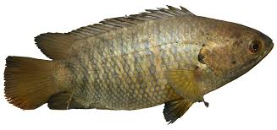
●
১

Slide 12
● ●
২

Slide 13
●●
●
৩

Slide 14
●●
● ●
৪

Slide 15
●●
● ● ●
৫

Slide 16
●
১

Slide 17
● ●
২

Slide 18
●●
●
৩

Slide 19
●●
● ●
৪

Slide 20
●●
● ● ●
৫

Slide 21
সংখ্যা লেখা
১
২
৩
৪
৫

Slide 22
দলীয় কাজ প্রতিটি দলকে ছবি দেখে সমান সংখ্যক দাগ টেনে সংখ্যা লিখতে বলব।

Slide 23
মূল্যায়ণ
ছবি দেখে সংখ্যা বলা

Slide 24
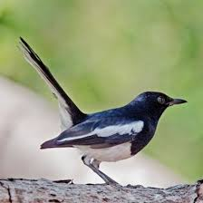
কয়টি পাখি?

Slide 25
কয়টি আপেল?

Slide 26
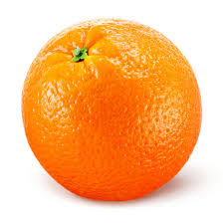
কয়টি কমলা?

Slide 27
কয়টি বল?

Slide 28
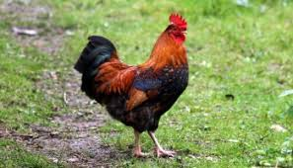
কয়টি মোরগ?

Slide 29
ধন্যবাদ

